Slide 1
Psychologiczne aspekty pandemii koronawirusa. Radzenie sobie z sytuacją trudną
Danuta Ochojska

Slide 2
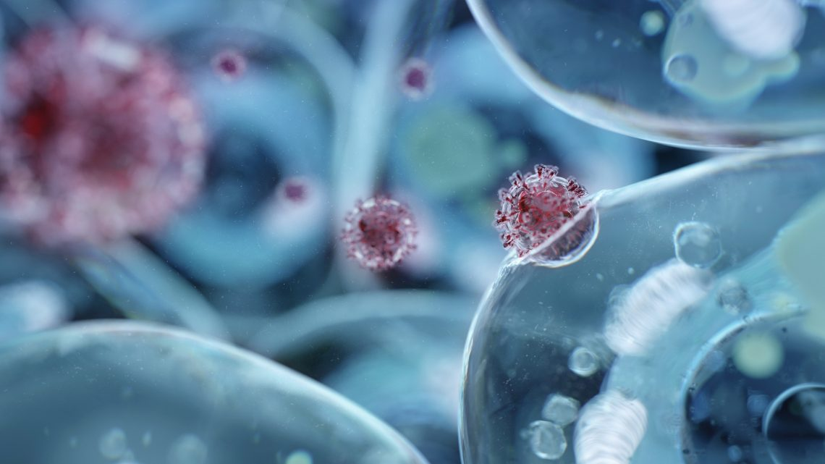
Koronawirus zmienił nasze życie…………..
stał się źródłem silnego, przewlekłego stresu….

Slide 3
Stres
to stan wzmożonego napięcia organizmu obejmujący silne emocje negatywne: strach, lęk, złość, wrogość i zmiany fizjologiczne i biochemiczne ewidentnie przekraczające podstawowy poziom aktywacji organizmu.

Slide 4
Wpływ stresorów na psychikę i zachowanie się jednostki
A). NAPIĘCIE EMOCJONALNE
Stresory podnoszą poziom aktywacji nie tylko mózgu, ale całego organizmu (co przejawia się w zmianach w narządach wewnętrznych, zwiększonym napięciu mięśniowym, w przeżyciach uczuciowych).
Zmiany fizjologiczne to m. in. wzrost katecholamin, kortykosterydów, cukru we krwi, ciśnienia. Pojawiają się takie objawy jak: suchość ust, potliwość, trudności w oddychaniu, napady chłodu i gorąca, drętwienie gardła, kończyn, niestrawność, bezsenność, omdlenia.

Slide 5
Hormony stresu: adrenalina, noradrenalina, kortyzol
Adrenalina i noradrenalina wydzielana z rdzenia nadnerczy (działanie- kilka minut):
Przyspieszenie oddechu
Wzrost ciśnienia krwi
Rośnie poziom glukozy
Kortyzol (produkowany przez korę nadnerczy)- podtrzymuje organizm w stanie pełnej gotowości przez dłuższy okres

Slide 6
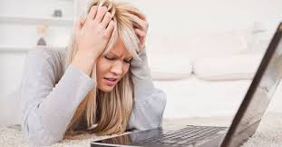
Zgodnie z teorią Lazarusa potencjalnym źródłem kryzysu jest nie tyle samo wydarzenie stresowe, ale subiektywny sposób interpretacji wydarzeń życiowych.

Slide 7
Istotą stresu są dynamicznie zmieniające się procesy oceniania,
gdzie człowiek wartościuje dane z otoczenia, z perspektywy ich znaczenia dla jednostki, jej zdrowia i dobrego samopoczucia.

Slide 8
W sytuacji stresowej jednostka dokonuje jednocześnie po sobie występujących ocen:
oceny pierwotnej, gdzie analizuje, jakie znaczenie ma dla jego położenia określona sytuacja, transakcja między nią i stresorem- czy jest obojętna, korzystna, obciążająca, czy stanowi formę wyzwania, czy zagrożenia, czy straty;
oceny wtórnej, która wiąże się z hierarchiczną analizą możliwości skutecznej walki ze stresem (zasoby somatyczne i psychiczne).
Przebieg radzenia sobie ze stresem zależy od właściwości sytuacji, struktury osobowości człowieka oraz interakcji tych czynników.
Niemałe znaczenie należy też przypisać zasobom społecznym (wsparcie ze strony otoczenia).

Slide 9
Odporność na stres zależy od różnych czynników:
wrodzonej słabości c. u. n.
wtórnej astenizacji (na skutek uszkodzenia tkanki nerwowej)
braku doświadczeń społecznych (np. z powodu nadmiernego ochraniania przez rodziców dziecko boi się rozwiązywania najprostszych problemów)
specyfiki osobowości

Slide 10
Osobowość a stres
W literaturze podaje się 4 wzory osobowości w różny sposób zmagające się z trudnościami
OSOBOWOŚĆ typu A- osoby aktywne, żyjące w pośpiechu, żyjące pod presją czasu i w ciągłym współzawodnictwie.
Mają skłonność do chorób serca.
OSOBOWOŚĆ typu B- osoby spokojne, zrelaksowane, prowadzące spokojne życie, bez rywalizacji, doświadczają mniej stresów
OSOBOWOŚĆ typu C- brak wyrażania emocji, bezradność w sytuacjach stresowych, uległość (sprzyja zachorowalności na nowotwory. Bezradność powoduje spadek aktywności układu odpornościowego)

Slide 11
Osobowość a stres
OSOBOWOŚĆ typu D- negatywna emocjonalność (częste doświadczanie takich emocji jak: gniew, lęk, wrogość, irytacja) oraz zahamowanie społeczne (unikanie kontaktów, obawa przed odrzuceniem, poczucie braku akceptacji ze strony innych), pesymistyczny sposób patrzenia na świat, tendencja do obwiniania się, ukrywanie emocji, niskie poczucie własnej wartości. Osoby te podatne są na depresję, zespoły nerwicowe.

Slide 12
Uwzględniając siłę i zakres oddziaływania stresorów wymienia się:
traumatyczne wydarzenia o rozmiarach kataklizmów i katastrof
poważne wyzwania i zagrożenia dotyczące jednostek lub kilku osób (rozwód, separacja, zawarcie małżeństwa, utrata pracy, wyjazd)
drobne, codzienne utrapienia (Lazarus, Folkman, 2000).
Pandemię koronawirusa możemy określić jako formę zbiorowej traumy

Slide 13
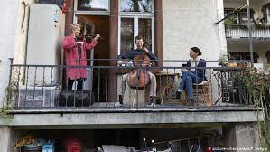
Wydarzenia traumatyczne: z jednej strony jednoczą ludzi
wzrasta poczucie solidarności w biedzie,
wiele innych trudności staje się mało ważnymi
ludzie poszukują różnych form wspólnej aktywności (np. słuchanie muzyki z balkonów, wspólne śpiewanie piosenek łącząc siły w internecie)
wiele osób mobilizuje się do udzielania pomocy (wolontariat, pomoc materialna)

Slide 14
W obliczu pandemii
pojawia się refleksja nad tym, co w życiu jest ważne (np. religia, odniesienie do Pana Boga lub określonych wartości
wiele osób uświadomienie sobie, że dobra materialne to nie wszystko, bardziej liczą się bliskie relacje, skupienie się na chwili, radość z najmniejszych rzeczy, uczciwe postępowanie

Slide 15
Pandemia to znaczące obciążenie dla zdrowia psychicznego
Negatywne strony pandemii
to utrata wolności, poczucie zamknięcia w czterech ścianach
szczególnie trudna jest izolacja od bliskich- trudno zarządzać własnym życiem
uświadomienie sobie, że łatwo stracić znany i przewidywalny świat.
ciągle słysząc w mass mediach o chorobie- czujemy jej „bliskość” i obawiamy się różnych jej konsekwencji.

Slide 16
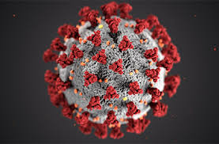
W stanie napięcia emocjonalnego
jesteśmy bardziej podatni na różne, niekoniecznie prawdziwe informacje (np. o złych warunkach w szpitalu,....)
szybko roznoszą się różne plotki o ciemnych stronach szczepień i trzeba podjąć decyzję, czy się szczepić, czy nie
niektórzy poddają w wątpliwość, czy faktycznie covid-19 nam zagraża

Slide 17
Szczególnie trudno jest tym osobom, które:
Straciły bliskich, sąsiadów
Doświadczyły utraty pracy swojej lub członka rodziny
Mają kłopoty finansowe
Nie mogą korzystać z odpowiedniego wsparcia w placówkach służby zdrowia (odkładane są zabiegi, lekarze przyjmują zdalnie pacjentów)
Wiele osób nie chodzi do lekarza z powodu lęku przed zakażeniem, a to co z kolei może odbijać się na naszym zdrowiu z powodu nieleczenia innych chorób.
Zamknięcie sanatoriów, placówek rekreacyjnych ogranicza możliwości odreagowania stresu

Slide 18
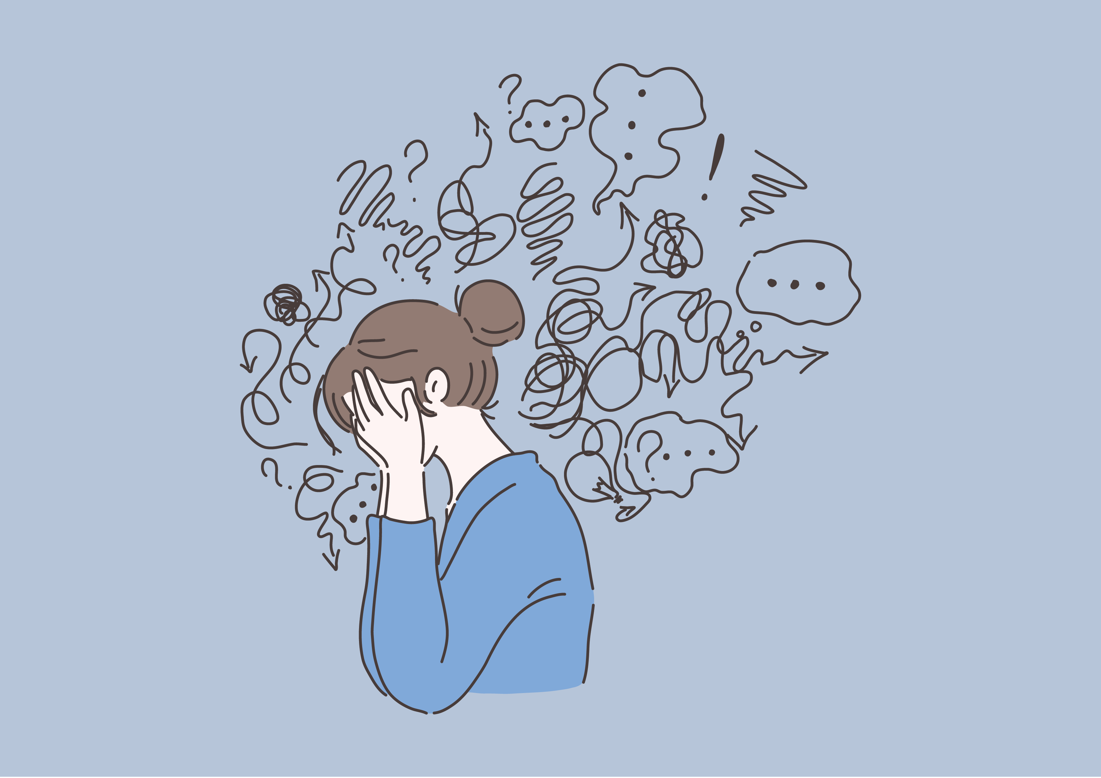
Z badań wynika, że
Nasiliła się częstość objawów depresyjnych,
ale też:
Wiele osób poczuło, że warto cieszyć się każdą chwilą i doceniać „tu i teraz”. …po co gromadzić dobra, pieniądze- skoro tak szybko można je stracić.

Slide 19
Nakładanie maseczek, stosowanie różnych środków ostrożności
utrudnia kontakt
ogranicza swobodę działania
utrudnia oddychanie
przyczynia się do zmian skórnych itp..

Slide 20
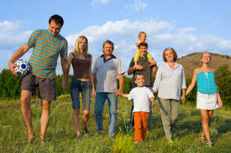
Rodzina a pandemia
Napięcie, drażliwość udzielają się członkom rodziny
Dzieci, wnuki często nie mają odpowiednich warunków do nauki
Wiele obowiązków związanych z nauczaniem zdalnym spada na rodziców, dziadków
Ograniczenie przestrzeni do życia powoduje wzrost napięć i konfliktów

Slide 21
Jesteśmy w ciągłym napięciu
Często koncentrujemy się nadmiernie na swoim ciele i objawach, które mogą wiązać się z koronawirusem (kaszel, katar, podwyższona temperatura mogą wyzwalać napady paniki, nasilają się objawy hipochondryczne).

Slide 22
Koronawirus jest źródłem stresu przewlekłego
Ciągle stoimy przed wielką niewiadomą, boimy się kolejnych mutantów tego wirusa…
Trudno coś zaplanować i marzyć o różnych rzeczach
Mamy poczucie, że przed pandemią nie da się uciec
Trudno przewidzieć, jakie będą skutki przewlekłego stresu. Nie można czekać, trzeba mu przeciwdziałać

Slide 23
Utrata przewidywalnego świata wyzwala w nas lęk
Jeśli dokładnie wiemy, czego się boimy, łatwiej oswoić lęk. Ogólnie lęk jest nam potrzebny, to on sprawia że zachowujemy środki ostrożności, nakładamy maseczki, myjemy ręce….
Warto mieć pewną wiedzę na ten temat koronawirusa, ilości zachorowań itp. , ale ciągłe „Przeżuwanie lęku przed czymś” (mam tu na myśli ciągłe skupianie się na nim, ciągłe roztrząsanie swojej sytuacji) nie jest dobre. Gdy ciągle oglądamy programy telewizyjne na ten temat, czytamy o możliwych skutkach, myślimy co by było gdyby… lęk narasta.

Slide 24
W sytuacji, kiedy ktoś wcześniej ujawniał skłonności depresyjne, lękowe- niestety problemy się nasilają
Nie można zamknąć się w swoim kokonie,
Im bardziej zasklepiamy się w bezczynności, tym częściej tracimy kontakt z rzeczywistością,
narasta wtedy bezradność i poczucie pustki, a to już zwiększa ryzyko depresji i innych chorób
Jeśli czujemy, że sytuacja nas przerosła warto iść do specjalisty, psychoterapeuty, lekarza..

Slide 25
Warto się też zastanowić, jaką lekcję dała nam ta sytuacja trudna
Wiele osób sygnalizuje, że trochę przewartościowali relacje, inaczej spojrzeli na życie, dostrzegli to, co w życiu ważne, docenili to, co mają;
Istotne jest nastawienie, że: „życie przynosi nam złe i dobre chwile, aby doświadczyć radości, trzeba poczuć co to smutek. Jest mi źle, ale to nie trwa wiecznie…. Zawsze mogę odnaleźć jakieś rozwiązania dla danej sytuacji trudnej…
Staramy się też zracjonalizować sytuację, przecież ponad 80% wychodzi z choroby bez szwanku…

Slide 26
Trzeba zatem:
zapełnić poczucie pustki i myśleć pozytywnie…
Nastawić się na to, że „po nocy przychodzi dzień”- przecież w końcu pandemia minie…
Trzeba cieszyć się każdą chwilą i doceniać „tu i teraz”.
(wiele osób uświadomiło sobie, że …„po co gromadzić dobra, pieniądze- skoro tak szybko można je stracić”)
Kiedy nachodzą nas złe myśli, należy się od nich odciąć stosując określone techniki, np. „słoń nastąpił mi na tę myśl”
Warto odwracać też uwagę od negatywnych myśli skupiając się na swoim hobby, czytając książki, pisząc wiersze, wspomnienia…
Spacery, ćwiczenia na świeżym powietrzu są dozwolone (warto zatem zaplanować sobie codzienne wyjścia o określonej porze, tak aby stało się to nawykiem)

Slide 27
Warto też wrócić do starych przyjaźni, więcej rozmawiać przez telefon, sygnalizując bliskim, znajomym, że są dla nas ważni
Czasami tak niewiele trzeba, aby pomóc innym ludziom- po prostu ich wysłuchać, powiedzieć dobre słowo….
Może odwrócić uwagę- oglądając komedie, kabarety (śmiech to zdrowie)
Warto też pomyśleć i zaplanować: „co będę robić, kiedy koronawirus stanie się przeszłością”.

Slide 28
Dziękuję za uwagę

